Slide 1
Задача построения стабильных бракосочетаний. Алгоритм Гэйла-Шепли
Выполнил: Миронов Егор БИВТ-23-8

Slide 2
Задача построения стабильных бракосочетаний.
Задача о стабильном сопоставлении (она же задача построения стабильных бракосочетаний или алгоритм отложенного согласия) - заключается в нахождении стабильного паросочетания между элементами двух множеств, имеющих свои предпочтения.

Slide 3
Формулировка задачи
В качестве входных данных даётся равное количество элементов множеств двух типов (например, n мужчин и n женщин), а также порядок предпочтений для каждого из них.
Паросочетание называется устойчивым(стабильным), когда нет ни одной пары элементов разных типов, не входящей в это паросочетание, в которой оба предпочитают друг друга своей текущей паре.
Необходимо найти полное устойчивое паросочитание между элементами двух множеств размера n, имеющих свои предпочтения.

Slide 4
Алгоритм Гейла-Шепли
Мужчины делают предложение наиболее предпочитаемой женщине.
Каждая женщина из всех поступивших предложений выбирает наилучшее и отвечает на него «может быть» (помолвка), на все остальные отвечает «нет» (отказ).
Мужчины, получившие отказ, обращаются к следующей женщине из своего списка предпочтений, мужчины, получившие ответ «может быть», ничего не делают.
Если женщине пришло предложение лучше предыдущего, то она прежнему претенденту (которому ранее сказала «может быть») говорит «нет», а новому претенденту говорит «может быть».
Шаги 1-4 повторяются, пока у всех мужчин не исчерпается список предложений, в этот момент женщины отвечают «да» на те предложения «может быть», которые у них есть в настоящий момент.

Slide 5
Псевдокод
пока существуют свободные мужчины:
м = свободный мужчина
ж = первая женщина из текущего списка м
если ж свободна:
м и ж связаны
если ж предпочитает м своему текущему партнеру м`:
м и ж связаны
вычеркиваем ж из списка предпочтений м`
помечаем м`
иначе:
вычеркиваем ж из списка предпочтений м

Slide 6
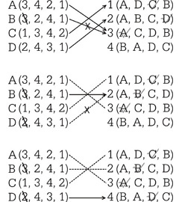

Slide 7
Оценка временной и пространственной сложности
Память: O(n^2)
Хранение списка предпочтений имеет пространственную сложность O(2 * n * n) ~ O(n^2), так как включает в себя списки фаворитов всех участников двух групп
Время выполнения: O(n^2)
Проход по списку свободных мужчин имеет сложность O(n), проход по списку фаворитов для фаворитки свободного мужчины тоже O(n). Так как один проход вложен в другой, то общая временная сложность будет O(n^2)

Slide 8
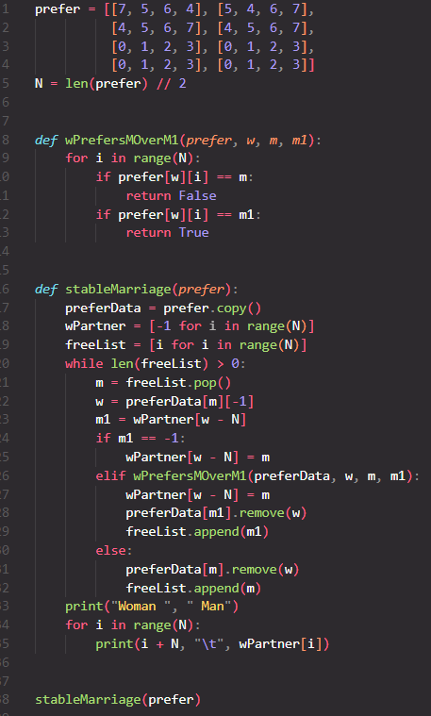
Код

Slide 9
Модификация
Для оптимизации можно ранжировать изначальный список «свободных мужчин» по рейтингу популярности, основанному на предпочтениях противоположного пола в некоторых случаях.

Slide 10
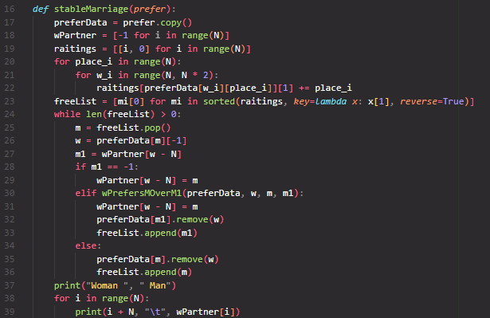
Реализация
В данном случае общая сложность времени выполнения осталась O(n^2), но в лучшем случаи время выполнения будет достигать O(n^2 * lg n)

Slide 11
Альтернативы: Алгоритм Ирвинга
Временная сложность: O(n^2)
Пространственная сложность: O(n^2)
Может не иметь решения в определённых случаях

Slide 12
Алгоритм Ирвинга
Участники расставляют других участников по приоритету, а затем делают предложение всем в своём списке, переходя к следующему участнику, если их предложение отклонено.
Предложение отклоняется, когда человек получает предложение от того, кому он отдаёт предпочтение. Предложение также может быть отклонено, когда человек, которому мы отдаём предпочтение, делает предложение, и мы отклоняем ранее принятое предложение.
Если человек является последним предпочтением для всех остальных и отвергается всеми, стабильного соответствия не существует.
Первый этап заканчивается, когда каждый сделал предложение и получил предложение от кого-то другого.
Теперь мы исключаем все предпочтения, которые ниже, чем у того, чьё предложение было принято, и симметрично.
Далее мы исключаем повороты.
Когда у всех участников в списке останется только один человек, мы остановимся. Это стабильное соответствие соседей по комнате.

Slide 13
Ресурсы реализации
Python 3.9
VS Code

Slide 14
Источники
https://iq.opengenus.org/stable-roommates-problem/
https://neerc.ifmo.ru/wiki/index.php?title=Задача_об_устойчивом_паросочетании#.D0.9E.D1.81.D0.BD.D0.BE.D0.B2.D0.BD.D0.B0.D1.8F_.D0.B7.D0.B0.D0.B4.D0.B0.D1.87.D0.B0
https://habr.com/ru/articles/463391/
https://github.com/oedokumaci/gale-shapley
https://dspace.spbu.ru/bitstream/11701/10822/1/Julia_Sverlova_-_diploma.pdf

Slide 15
Задача на практике
Распределение выпускников медицинских учебных заведений. В 1980-х годах американский экономист Элвин Рот использовал алгоритм для решения проблемы, связанной с распределением выпускников медицинских учебных заведений.
Распределение учеников по школам. Алгоритм Гейла-Шепли пригодился крупным городским школьным округам в назначении новых учащихся в школы. Например, в Нью-Йорке до переработки процесса назначения около 30 тысяч учащихся в год попадали в школы, в которых совсем не планировали учиться.
Поиск доноров. В 2004 году Элвин Рот применил принцип поиска подходящей пары, чтобы помочь пациентам, нуждающимся в пересадке, найти донора.

